Slide 1

Year 12
Subject: Arabic
Lesson: Reading: Khitab 2
القراءة: مسيرة وطن وحكمة قائد
الحصة الثانية — الجزء الثاني من الخطاب
العلاقات الخارجية ومبادئ السياسة القطرية — الفقرتان (3، 4)

Slide 2


أهداف الحصة
في نهاية هذه الحصة سيكون الطالب قادرًا على أن:
1- يقرأَ الجزءَ الثاني من الخطاب قراءةً جهريةً صحيحةً ويضبطَ مفرداتِه الجديدة
2- يحدّدَ المعنى العام والفكرةَ الرئيسة لكل فقرة من فقرتَي الجزء الثاني
3- يستخرجَ مبادئَ السياسة القطرية وثوابتَها كما وردت في الجزء الثاني

Slide 3
تدريب علاجي
أسئلة تُنعش ذاكرتك… أجب في دفترك خلال 3 دقائق
نقطة
بمَ بدأ سمو الأمير خطابه في الجزء الأول؟
نقطتان
اذكر ميدانين من ميادين التنمية وردا في الجزء الأول
ثلاث نقاط
ما الغاية التي خُتمت بها الفقرة الثانية؟

Slide 4
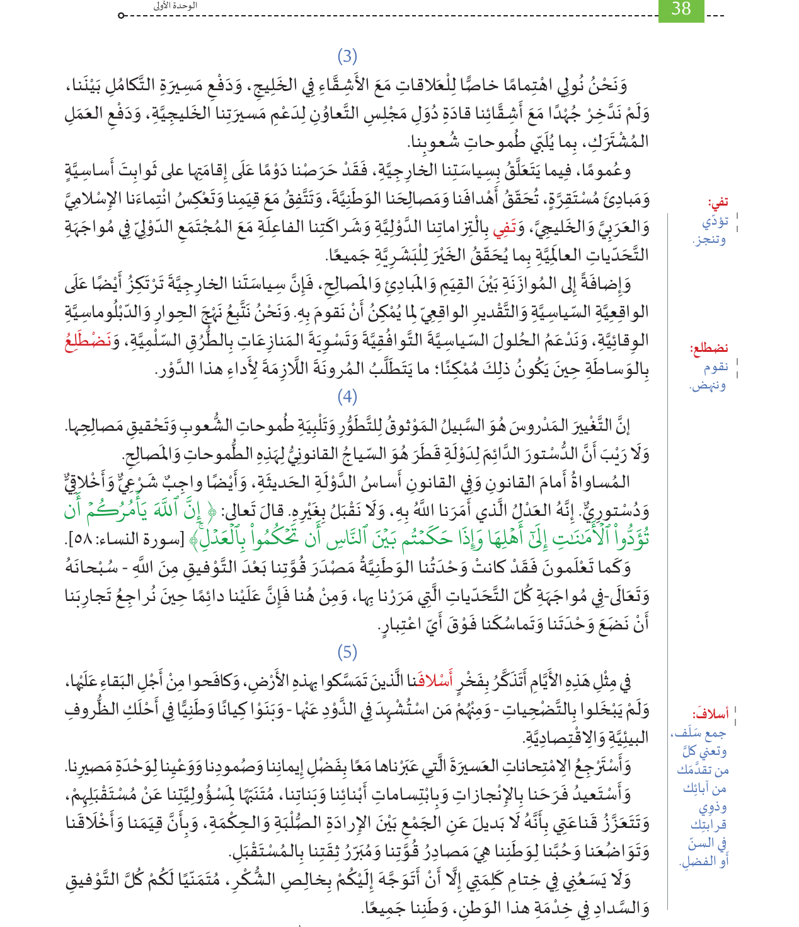
القراءة الجهرية — الجزء الثاني (ص38)
أقرأ الجزء الثاني بنفسي
١- أُنصت إلى نمذجة معلّمي لبداية الجزء
٢- أقرأ الفقرة (3) جهرًا مراعيًا الضبط والوقفات
٣- أقرأ الفقرة (4) بالطريقة نفسها
٤- أستعين بهوامش الكتاب عند الكلمات الجديدة
٥- إن صعُبت عليّ كلمة أهجّئها مقطعًا مقطعًا ثم أقرؤها كاملة
قاعدة الجماعة: الإنصات أولًا، ثم الكلّ يقرأ

Slide 5
نشاط مستقل (1) — المفردات الجديدة: صِلْ الكلمة بمعناها
اكتب في دفترك رقمَ الكلمة وحرفَ معناها الصحيح (3 دقائق)، مستعينًا بهامش الكتاب (ص38)، ثم صحّح بنفسك
أ- نقوم ونهض بها
ج
1- تَفي
ب- جمع سَلَف، وهم الآباء والأجداد
أ
2- نَضطلِع
ج- تؤدّي وتنجز
ب
3- أسْلاف
د- المسودّة: أول ما يُكتب قبل التنقيح
د
4- المُسوَدّة
هـ- القانون الأساس الأعلى للدولة
هـ
5- الدُّستور
و- تظنّ وتعتقد
و
6- تَرى
اضغط لإظهار الحرف الصحيح — وكافئ نفسك نقطةً عن كل توصيلة

Slide 6
نشاط مستقل (2) — كلمة وجمعها / كلمة ومضادها
أكمل الجدول في دفترك (3 دقائق) — كل الكلمات من الجزء الثاني — ثم قارن إجابتك
كلمة ومضادّها
كلمة وجمعها
العداء — التقاطع
التعاون
علاقات
علاقة
الفرقة — التمزّق
الوحدة
دُوَل
دولة
الهدم
البناء
تحدّيات
تحدٍّ
لتثبيت المفردة: اختر كلمتين مما تعلّمتَه واكتب كلًّا منهما في جملةٍ من إنشائك
اضغط لإظهار الإجابة النموذجية

Slide 7
غلق الهدف
الهدف: أن يقرأَ الجزءَ الثاني قراءةً جهريةً صحيحةً ويضبطَ مفرداتِه الجديدة
تحقّق من تحقّق الهدف:
أكمل الجمل الآتية بالمفردة المناسبة (تَفي / يَضطلِع / أسْلاف / المسوَّدة / الدستور / ترى):
١- ………………… الدولةُ بدورها في خدمة مواطنيها.
٢- نعتزّ بما بناه ………………… من مجدٍ وحضارة.
٣- ………………… هو القانون الأسمى الذي تُقاس عليه التشريعات.
٤- ………………… أنّ الحوارَ خيرُ سبيلٍ لحلّ الخلافات؟
ينفّذ الطلاب النشاط فرديًّا أو ثنائيًّا، ثم يُناقش جماعيًّا

Slide 8
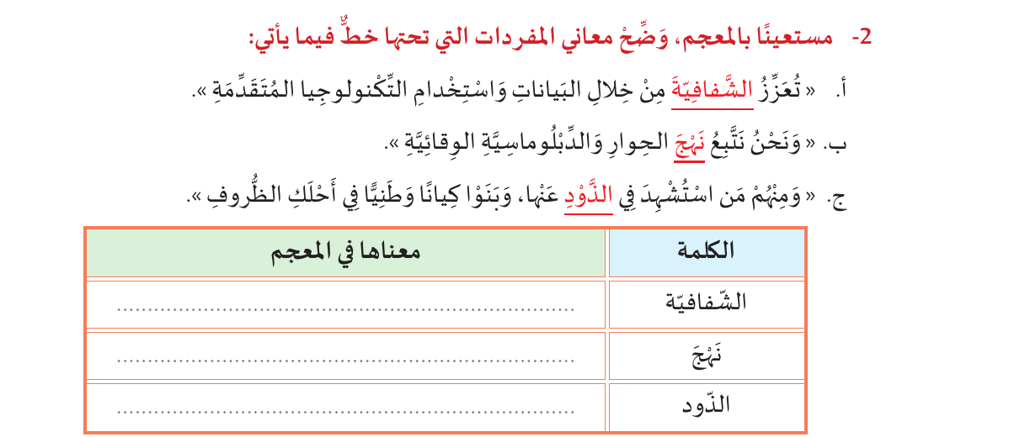
غلق الهدف (1) — تدريب الكتاب: لغة النص (2) المعجم ص40
الوضوح والجلاء وعدم الغموض
الطريق الواضح والمنهج والأسلوب
الدفاع عن الشيء ومنعه (الذَّوْد)
أجب في دفترك أولًا (3 دقائق) مستعينًا بالمعجم، ثم اضغط لإظهار الإجابة النموذجية

Slide 9
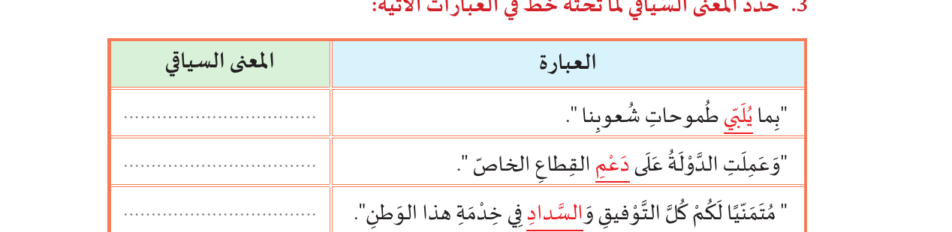
غلق الهدف (1) — تدريب الكتاب: لغة النص (3) السياق ص40
يحقّق ويأتي بها
مساندته وتقويته
الرشاد والتوفيق والصواب
أجب في دفترك أولًا (3 دقائق)، ثم اضغط لإظهار الإجابة النموذجية

Slide 10
سُلّم الصعود إلى الفكرة — الفقرة (3)
أعد قراءة الفقرة (3)، وأجب عن الدرجات الثلاث في دفترك (4 دقائق)، ثم اصعد إلى القمة بنفسك
الدرجة 1: بمَ اهتمّت قطر في علاقاتها كما بدأت الفقرة؟
بالعلاقات مع الأشقّاء في الخليج ودفع مسيرة التعاون الخليجي
الدرجة 2: على ماذا قامت السياسة الخارجية؟
على ثوابت أساسية ومبادئ مستقرّة (الانتماء الإسلامي والعربي والخليجي)
الدرجة 3: ما موقف قطر من المنازعات الدولية؟
تدعم الحلول السياسية التوافقية وتسويتها بالطرق السلمية والوساطة
قمة السلّم: اجمع إجاباتك الثلاث في جملة واحدة مرتّبة — هذه هي فكرة الفقرة!
اضغط لإظهار الإجابة الموجّهة بعد محاولتك

Slide 11
سُلّم الصعود إلى الفكرة — الفقرة (4)
أعد قراءة الفقرة (4)، وأجب عن الدرجات الثلاث في دفترك (4 دقائق)، ثم اصعد إلى القمة بنفسك
الدرجة 1: ما السبيل إلى التطوّر وتحقيق مصالح الشعوب؟
التغيير المدروس
الدرجة 2: ما أساس الدولة الحديثة كما ورد؟
الدستور الدائم والقانون — المساواة أمام القانون
الدرجة 3: ما مصدر قوّة الوطن كما خُتمت الفقرة؟
الوحدة والتماسك في مواجهة التحديات
قمة السلّم: اجمع إجاباتك الثلاث في جملة واحدة مرتّبة — هذه هي فكرة الفقرة!
اضغط لإظهار الإجابة الموجّهة بعد محاولتك

Slide 12
غلق الهدف (2) — المعنى العام والفكرة الرئيسة: قارن إجابتك بالنموذج
اكتب في دفترك جملةَ الفكرة التي توصّلتَ إليها من السُّلّم، ثم قارنها بالنموذج
الفقرة (3)
المعنى العام: حرص قطر على العلاقات الخليجية والعربية وثوابت سياستها الخارجية.
الفكرة الرئيسة: السياسة القطرية تقوم على مبادئ ثابتة وتسوية المنازعات سلميًّا.
الفقرة (4)
المعنى العام: التغيير المدروس وسيادة الدستور والقانون أساس الدولة الحديثة.
الفكرة الرئيسة: الوحدة والتماسك مصدر قوّة الوطن في مواجهة التحديات.
اضغط لإظهار الإجابة النموذجية

Slide 13
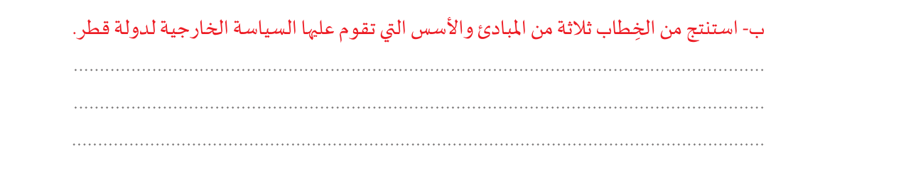
غلق الهدف (3) — تدريب الكتاب: مبادئ السياسة الخارجية (ص42)
الانتماء الإسلامي والعربي والخليجي، والتضامن مع قضايا الأمتين
تسوية المنازعات بالطرق السلمية والحلول السياسية التوافقية
الموازنة بين القيم والمبادئ والمصالح (الواقعية السياسية)
أجب في دفترك أولًا، ثم اضغط لإظهار الإجابة النموذجية — يُناقش جماعيًّا

Slide 14
الختام: لعبة الدرس على منصة كنوز
🎮 العب لعبة هذا الدرس الآن
امسح الرابط أو افتحه من منصة الصف — أسئلة خُصّت لهذا الدرس
https://uw3vlhc2of5wm.kimi.pro/banks/g12-khitab-2
انسخ الرابط في متصفح جهازك اللوحي مباشرة
🎓 للمراجعة في المنزل: تدرّب فرديًا
من صفحة اللعبة اضغط «تدرّب فرديًا» — العب وحدك بلا معلم، وتعرّف مستواك بعد كل تدريب
🏆 أنهِ اللعبة وستعرف المستوى الذي وصلت إليه في هذا الدرس

